Slide 1
学生须知
1.本年度助学金申请(包括基本助学金和补充助学金)：
在库家庭经济困难本科生、19级、20级研究生和20级直博生都需前往“我的数字交大”提交基本助学金申请
有意愿申请补充助学金的同学请按线上流程提示自主填写申请意愿和提升计划，具体详见“线上申请指南（下页）”
2.年度个人总结提交：
在库家庭经济困难本科、19级、18级硕士研究生和19级直博生以及所有获得了上一年补充助学金的获助学生都需前往“我的数字交大”提交年度个人总结，其中获得上一年补充助学金的同学需线上认真填写上一年度计划完成情况，获得本年度跟踪续评的同学还需提交个人总结纸质材料至学院。

Slide 2
学生须知—补充助学金申请注意事项
一、本年度补充助学金申请群体：
1.未获得本年度补充助学金新评和跟踪续评的在库家庭经济困难生。
2.若上一学年获得过补充助学金，考核结果为“B”以上的学生。
考核由对应思政教师进行考核，分为A,B,C档，其中：
  A档：申请本年度补充助学金优先考虑；
  B档：可参与本年度补充助学金申请；
  C档：取消本年度补充助学金申请资格；
二、本年度补充助学金项目和金额：具体金额和要求依学院给各位同学转发的具体项目为准。
三、本年度补充助学金材料提交要求：
申请本年度补充助学金新评的学生：
助学金申请表／家庭经济情况调查表／上一学年成绩单（非新生年级提供）/项目额外要求的材料
2. 申请本年度补充助学金跟踪续评的学生:
助学金申请表／家庭经济情况调查表／上一学年成绩单/个人总结/项目额外要求的材料
3. 取消续评学生：取消续评申请表（模板见附件6）
4. 补评学生：提交材料同1
注：
若成绩出现挂科同学需要提交“挂科说明”！
本年度新入库困难生的家庭经济情况调查表、个人总结和申请表皆为线上下载打印（专用表单独填写打印），具体操作见线上申请指南，所有纸质材料都需要加盖学院公章

Slide 3
学生须知—特别说明！！！
1. 2020年秋季补充助学金包含新评和续评项目，获得跟踪续评同学也需要提交个人提升计划。
2.补充助学金资助目的：鼓励同学进一步掌握技能、提升能力、增长见闻，激励学生不断进步，同学需要提交个人提升计划，新生年级补充助学金获评项目为跟踪续评类项目的需要同学提供学涯规划；
（申请资金可用于但不限于以下方向：科技创新、技能学习、出国交流、考级考证等）
3.
填写过程中需自行选择各自对应负责思政教师姓名，若未告知可询问思政教师。
如有任何问题，请随时联系学生事务中心奖助学金部
电话：021-54746014；13023227071 邮箱：zhuxuebu@sjtu.edu.cn
值班时间：周一至周五8:30-20:50 地址：学生服务中心二楼202室

Slide 4
1.
年度个人总结线上操作指南

Slide 5
年度个人总结申请及审批流程
学生填写
思政考核
院系审核
学生处审核
学生打印
年度个人总结流程
1.【学生】
获得上一年助学金学生提交年度个人总结
（包含基本助学金和补充助学金）
2.【思政】
进行审核，并对上一年获得补充助学金的同学进行ABC档
考核评定
3.【院系】
进行审核
4.【学生处】
进行审核
5.【学生】
获得本年度跟踪续评的同学
将年度个人总结提交纸质材料至院系事务老师，其他学生只需线上申请，无需提供纸质材料
思政教师考核评定原则
A档30%：计划完成为100%、成绩排名年级前50%、积极参加公益/课内外活动（以上三条皆满足）
B档40%：计划完成为75%且上一学年成绩挂科少于三门
C档30%：计划完成小于50%、成绩出现三门（含3门）以上挂科、生活铺张浪费，过度娱乐，奢侈消费或无故拒绝参加设奖方活动。
※考核C档学生自动取消本年度申请资格

Slide 6
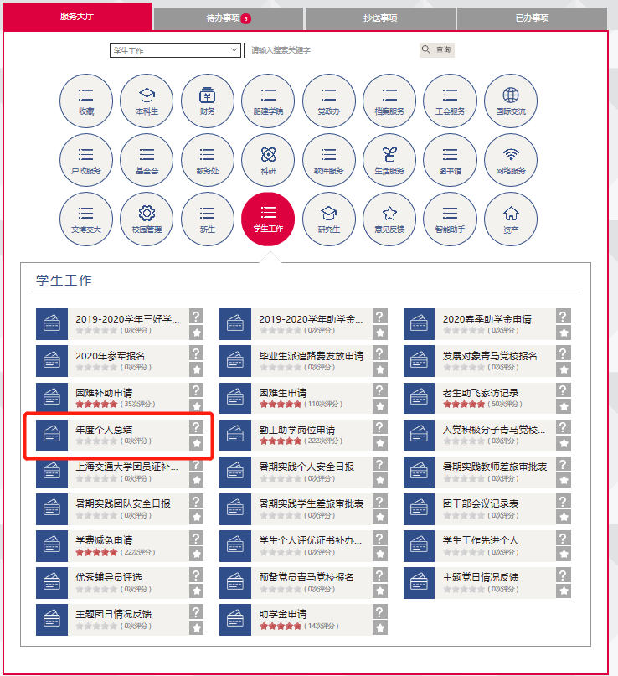
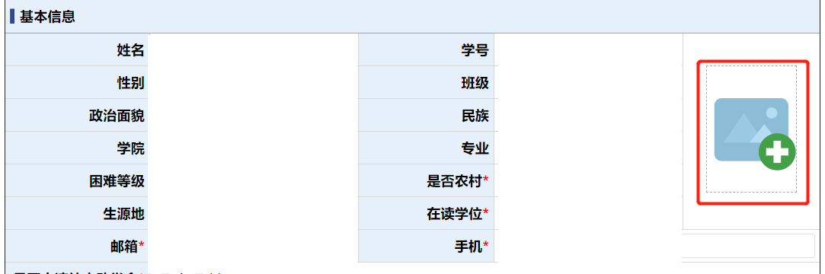

线上申请指南——年度个人总结
1.通过Jaccount登陆我的数字交大（https://my.sjtu.edu.cn/），选择【学生工作】点击【年度个人总结】进行填写。
照片要求：
最好是证件照，本人正面免冠彩色头像，纯色背景无边框，人像清晰
年度个人总结
返回流程

Slide 7

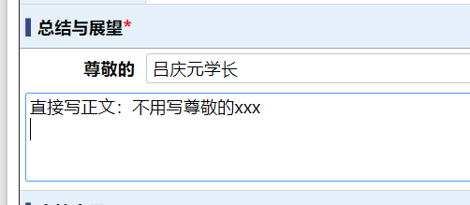
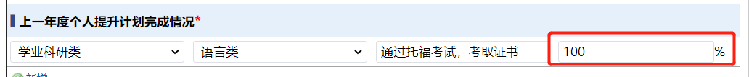
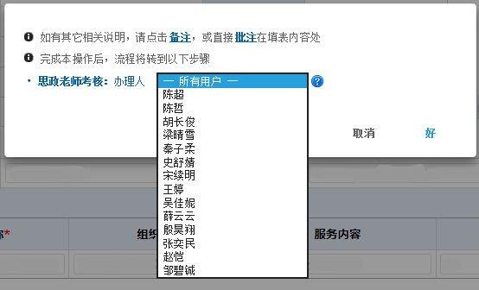

线上申请指南——年度个人总结
2. 填写过程中，请注意以下栏目。
【职业生涯规划】栏目中，深造方向与就业方向选填一个，另一个则填“无”；
【总结与展望】栏目中，直接写正文，无需填写尊敬的xxx，系统会自动打印
【上一年度个人提升计划完成情况】栏目中，最右侧为上年度计划的完成程度，填写区间为0%~100%。
3. 填写完成后，点击左上角提交按钮后选择你的思政老师，确认后即完成年度个人总结的提交。
返回流程

Slide 8
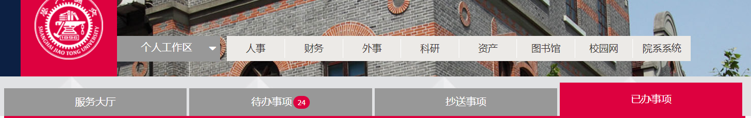
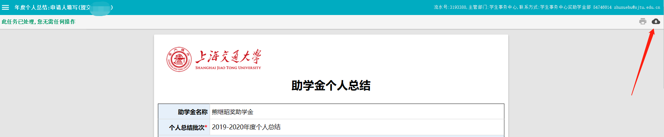
线上申请指南——年度个人总结
4. 提交后，登陆【我的数字交大】，在【已办事项】中查看审核进度及打印。
获得本年度跟踪续评的同学，需打印提交“个人年度总结”纸质表格至学院！
待申请显示通过后，选择【查看】进入，点击最下方【申请人填写】；
已办事项
显示通过
点击查看
点击右上角下载按钮，下载PDF文件打印后提交到学院。
下载按钮
返回流程

Slide 9
2.
助学金申请线上操作指南

Slide 10
助学金申请及审批流程
基本助学金申请流程完成后，申请补充助学金的同学流程自动回到思政老师进行补充助学金的审核
学生填写
思政审核
基本助学金
院系审核
基本助学金
学生处审核
基本助学金
思政审核
补充助学金
院系审核
补充助学金
学生处审核
补充助学金
学生打印
助学金申请流程
1.【学生】
基本助学金获助学生、本年度跟踪续评获助学生和有意向申请本年度补充助学金的学生提交申请
2.【思政】
进行审核
3.【院系】
进行审核
4.【学生处】
进行审核
5.【思政】
进行审核
6.【院系】
进行评选性质（新评/续评/补评）及学生最终获助项目确认
7.【学生处】
进行审核
8.【学生】
获评补充助学金学生
（含跟踪续评）
打印提交纸质申请表至学院事务老师
可点击各步骤
查看操作指南

Slide 11
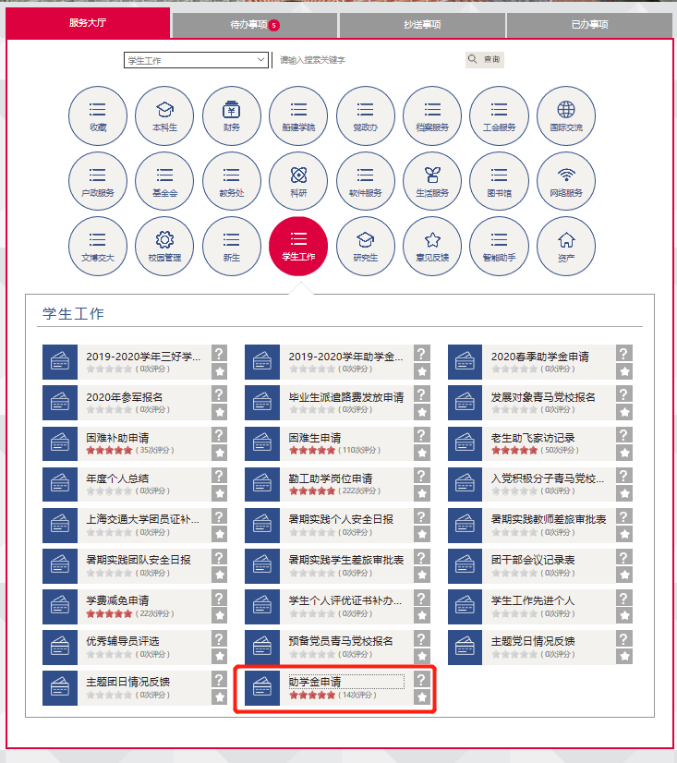
线上申请指南——助学金申请
1.通过Jaccount登陆我的数字交大（https://my.sjtu.edu.cn/），选择【学生工作】点击【助学金申请】进行填写。
照片要求：
最好是证件照，本人正面免冠彩色头像，纯色背景无边框，人像清晰
助学金申请
返回流程

Slide 12
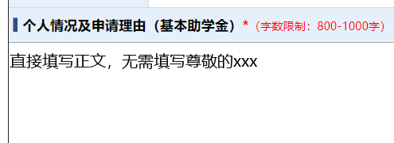
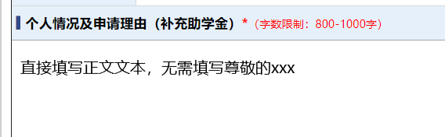
线上申请指南——助学金申请
2. 注意:获得续评项目的同学【是否申请本年度补充助学金】栏目选择“是”，其他同学根据个人提升规划自主选择是否申请本年度补充助学金。
3. 注意:【个人情况及申请理由】（基本/补充助学金）无需填写尊敬的xxx，直接填写正文即可。
4. 填写完成后，点击左上角提交按钮后选择你的思政老师，确认后即完成助学金申请的提交。
返回流程

Slide 13
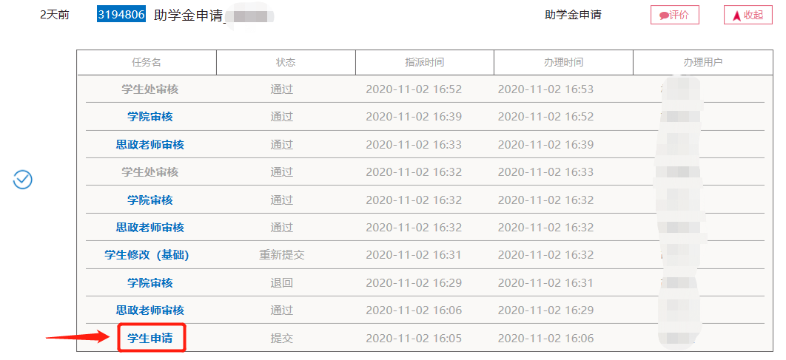
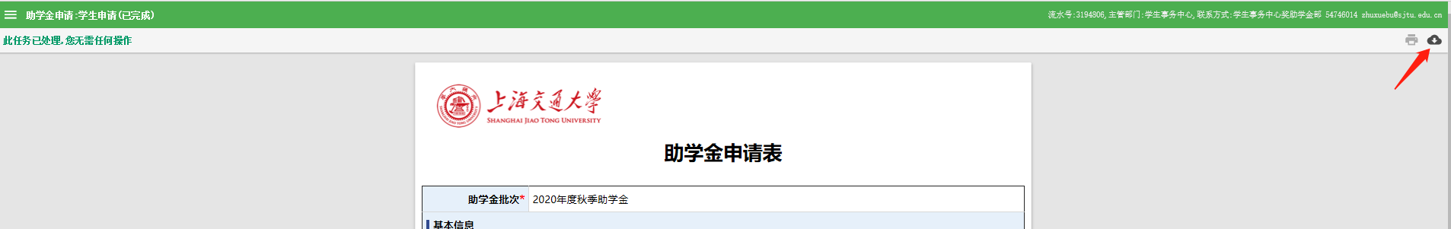
线上申请指南——助学金申请
5. 提交后，登陆【我的数字交大】在【已办事项】中查看审核进度并打印。
申请获得补充助学金（含续评项目）的同学，需要打印提交： “助学金申请”纸质表格！
待申请显示通过后，可点击【查看】进入，点击最下方【学生申请】；
已办事项
点击查看
显示通过
点击：学生申请
点击右上角下载按钮，下载PDF进行打印后提交至学院。
返回流程
下载按钮

Slide 14
3.
家庭经济情况调查表打印

Slide 15
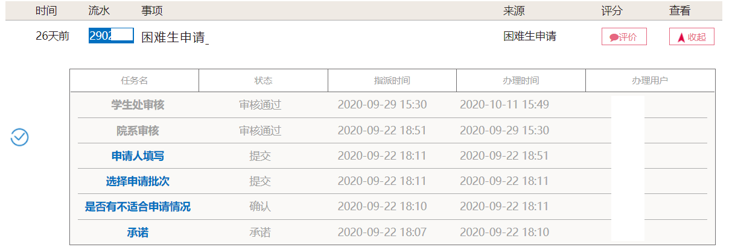
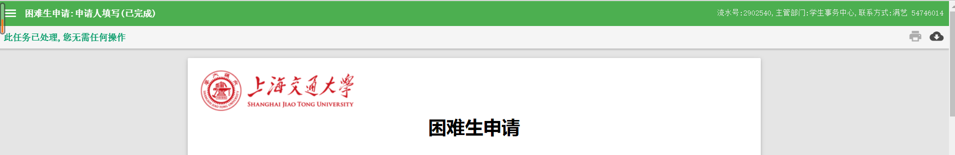
家庭经济情况调查表打印
1.原家庭经济困难在库同学（非2020新入库同学）：打印原扫描件即可。
2.2020新入库同学：可通过数字交大-已办事项中找到审核通过的【困难生申请】- 右上角下载PDF进行打印；
已办事项
点击查看
点击：申请人填写
点击右上角下载按钮，下载PDF进行打印后提交至学院。
下载按钮

